Slide 1
SIN5022 - Teste de Software
Escola de Artes Ciências e Humanidades
Evo Suite 1.6 - Geração automática de testes
Adilson Khouri
Nícolas Hamparsomian

Slide 2
Evo Suite - O que é?
Evo Suite é uma ferramenta responsável pela geração automatizada de testes de unidade para classes Java.
A abordagem utilizada gera testes utilizando algoritmos genéticos para aleatoriamente construir casos de testes de modo que se busquem os que possuem a melhor cobertura do código-fonte.

Slide 3
Evo Suite - Sobre
Nasceu em 2010 como resultado de um projeto de pesquisa conduzido por Dr. Gordon Fraser e Dr. Andrea Arcuri.
Projeto open-source disponibilizado sob a licença LGPL.
O projeto é referência na geração automatizada de testes, sendo apoiado pela Google e pela Yourkit.

Slide 4
Como funciona a geração automática de testes
da EvoSuite ?

Slide 5
Algoritmos Genéticos

Slide 6
O que é um Algoritmo Genético (GA)?
São algoritmos de busca heurístico que podem ser aplicados em diversas áreas como: otimização restrita/irrestrita, programação não linear, programação estocástica entre outras.
Possuem inspiração na área da biologia genética.

Slide 7
Definições
Cromossomo: Representação da solução do problema.
População: Conjunto de Cromossomos.
Função de fitness: Função para escorar a população e definir os melhores cromossomos, que serão usados na próxima geração.
Seleção: Escolha dos melhores cromossomos, o algoritmo clássico nessa etapa é denominado 'roleta' onde cada cromossomo recebe um escore (pela função fitness) que será sua probabilidade de ser selecionado para a nova população.

Slide 8
Definições
Reprodução: Escolha de dois cromossomos, em seguida pode-se aplicar: Cross over ou uma mutação.
Cross over: formar um novo cromossomo usando partes de outros cromossomos.
Mutação: Alterar o valor de um cromossomo com uma probabilidade baixa.

Slide 9
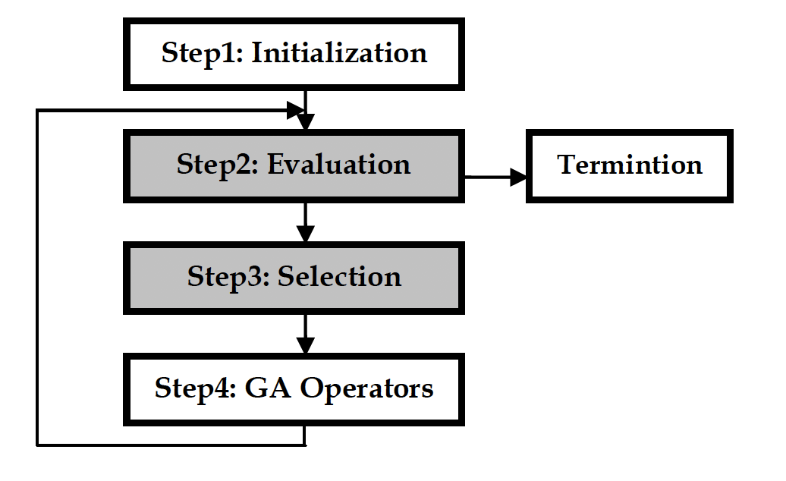
Processo

Slide 10
Exemplo de algoritmo genética na prática
Um exemplo em vídeo por ser visualizado aqui: Exemplo GA
A idéia desse GA é encontrar os parâmetros ótimos de dimensões do carrinho, como por exemplo, tamanho das rodas, posição das rodas, tamanho do 'corpo' do carrinho, quantidade de caixas sobre o carrinho, posição de caixas sobre o carrinho tal que possibilite chegar mais longe na pista de corrida.
O EvoSuite usa um GA para definir os testes!

Slide 11
Representação usada na EvoSuite

Slide 12
Modelagem do problema
Primeiro será explicado como é a representação do problema em termos de algoritmo genético.
O Cromossomo é a test suite com todos os testes.
Dentro da test suite temos os casos de teste individuais que são formados por conjuntos de comandos. Os autores separam em quatro tipos de comandos:
Primitivos: Valor numérico
Construtor: Geram novas instâncias de uma classe
Field: Acessam variáveis públicas de um objeto
Method: Invocação de métodos

Slide 13
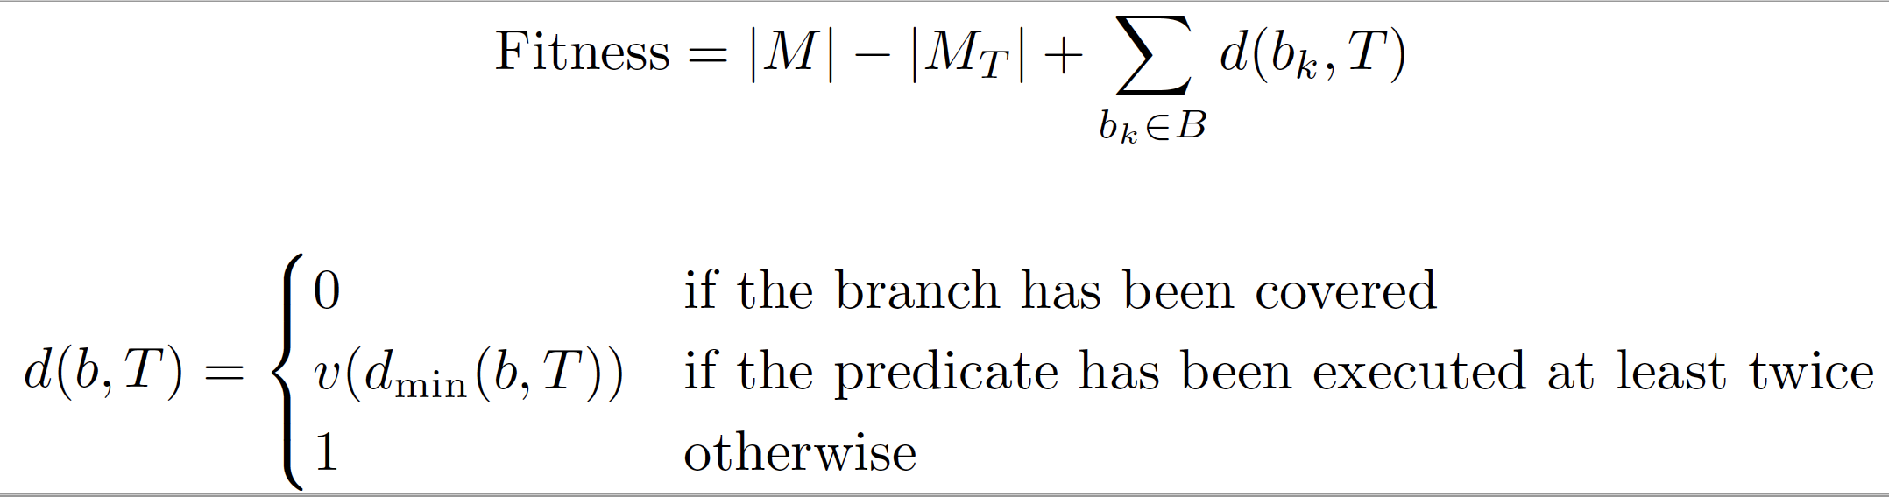
Modelagem do problema
Função Fitness:
Onde |M| são os métodos a serem executados, |M_T| são os métodos já executados pelo teste, 'd' é a distância de branch e 'v' é uma função para normalizar 'd' entre [0,1]

Slide 14
Modelagem do problema
Cross Over: Gera uma nova geração usando dois pais (P1 e P2), para tal, gera um número aleatório x[0 ,1]. Em seguida os x primeiros testes de P1 e 1-x últimos testes de P2 serão usados para gerar o primeiro cromossomo da nova geração. Para gerar o segundo cromossomo são usados os últimos 1-x testes de P1 e os x primeiros de P2. Os testes unitários sempre são independentes entre eles!

Slide 15
Modelagem do problema
Mutação: Quando um cromossomo sofre mutação, todos os testes de caso unitários dentro da suíte vão sofrer mutação com probabilidade 1\|T|. Em outras palavras, aproximadamente 1 a cada sorteio.
Quando uma suíte de teste sofre mutação podem ocorrer, com probabilidade ⅓ cada, as seguintes operações: i) remoção; ii) atualização; iii) inserção.
Remoção: cada comando do teste unitário selecionado para ser removido, pode ser removido com probabilidade 1/n (1 teste unitário é formado por diversos comandos), depois da remoção é adicionado outro comando com mesmo tipo para todas os comandos que apontavam para o valor removido.

Slide 16
Modelagem do problema
Alteração: um comando do teste unitário é selecionado para ser alterado, se for do tipo primitivo troca-se por um valor aleatório. Se não for do tipo primitivo então ocorre uma escolha aleatória de um comando do mesmo tipo para substituir
Obs: A diferença entre Alteração e remoção é que na alteração há uma troca por algum valor aleatório na remoção não. Além disso, não são removidas/alteradas as referências do objeto alterado.
Inserção: são acrescentados comandos aleatório com probabilidade x, em seguida xˆ2, xˆ3 até que não seja acrescentado mais nenhum
Para avaliar o fitness temos que rodar todos os casos de teste da suíte e avaliar as informações de branch.

Slide 17
Execução
Os casos de teste são inicializados de forma aleatória para dar início ao processo de evolução.
Cálculo do fitness da solução atual
Seleção dos melhores candidatos para gerar uma nova população
Mutação e Crossover para ter alteração genética…
volta para o cálculo do fitness e fica em loop por um determinado tempo (que pode ser definido via parâmetro de execução) ou até realizar a cobertura da classe sendo testada.

Slide 18
Como utilizar a EvoSuite para automaticamente gerar casos de testes que realizam a cobertura do meu código-fonte?

Slide 19
Tutorial da EvoSuite
Integração com o Maven

Slide 20
Configuração do ambiente de desenvolvimento

Slide 21
Tecnologias necessárias
JDK 1.8 ou superior
Maven 3.1 ou superior (Disponível por default na instalação do IntelliJ)
IntelliJ IDEA (IDE)
Obs: IDE não é obrigatória, iremos utilizar apenas para facilitar a geração da classe e execução dos testes
Configurar previamente a sua máquina e instalar os seguintes programas:

Slide 22
Como criar um projeto Maven no IntelliJ.

Slide 23
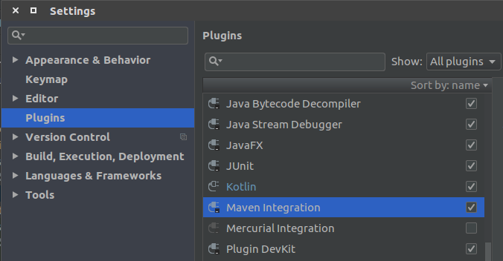
IntelliJ - Verificar plugin com Maven
File → Settings…
Selecionar opção “Plugins”
Verificar se a opção “Maven Integration” se encontra habilitada

Slide 24
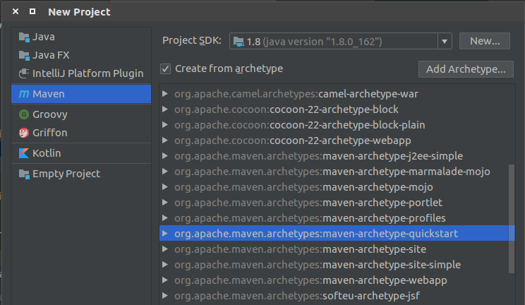
IntelliJ - Novo projeto Maven
File → New → Project…
Selecionar opção “Maven” no menu de projetos
Criar o projeto à partir de um protótipo. Selecionar o modelo “quickstart” na lista de protótipos disponíveis

Slide 25
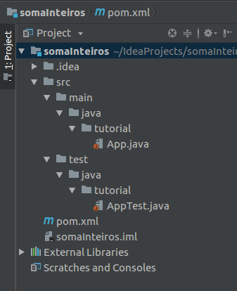
IntelliJ - Estrutura do projeto criado
Código-fonte
Testes de unidade
Arquivo de configuração de dependências do projeto

Slide 26
Explorando o projeto criado.

Slide 27
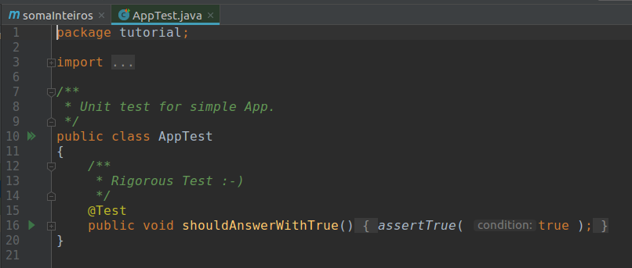
IntelliJ - Classe de teste gerada
Classe de teste auto gerada pelo Maven para indicar que a configuração deu certo:

Slide 28
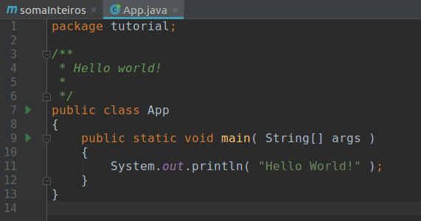
Projeto Maven - Classe de aplicação gerada
Classe de aplicação gerada automaticamente pelo Maven para indicar que a configuração ocorreu com sucesso:

Slide 29
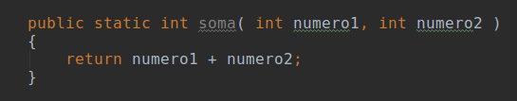
Projeto Maven - Classe de aplicação gerada
Neste exemplo, iremos implementar um método se soma na classe de aplicação auto gerada pelo Maven “App.java”.
Ao implementarmos este método, a intenção é que os respectivos testes sejam gerados automaticamente pelo ferramenta EvoSuite que iremos configurar.

Slide 30
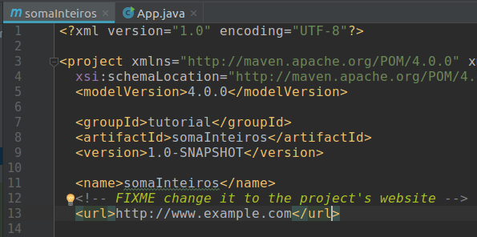
Projeto Maven - Arquivo POM.xml
Por fim o arquivo mais importante de um projeto Maven, o arquivo pom.xml (Project Object Model)
Um POM possui as informações básicas de um projeto, bem como as diretivas de como o artefato final deste projeto deve ser construído.

Slide 31
Configurando o arquivo POM.xml

Slide 32
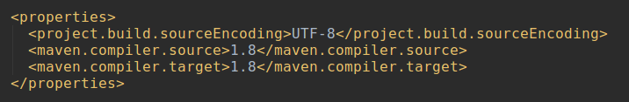
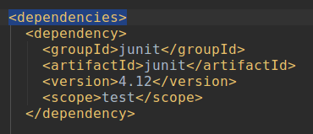
Configurando o arquivo POM.xml
Definir versão do Java como 1.8
Definir Versão do JUnit como 4.12

Slide 33
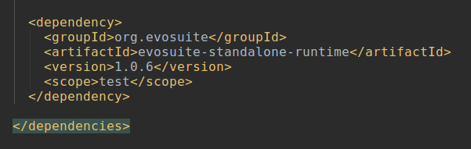
Configurando o arquivo POM.xml
Adicionar o EvoSuite 1.6 como dependência do projeto dentro do escopo da Tag <dependencies>

Slide 34
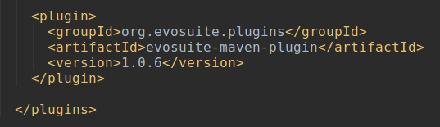
Configurando o arquivo POM.xml
Definir o EvoSuite como um plugin que faz parte do Build do Projeto dentro do escopo da Tag <plugins>
:

Slide 35
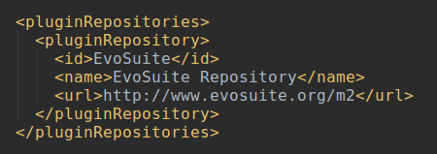
Configurando o arquivo POM.xml
Plugin do EvoSuite não está disponível na central de plugins do Maven. É necessário informar o endereço do repositório oficial da ferramenta.

Slide 36
Geração de testes utilizando EvoSuite.

Slide 37
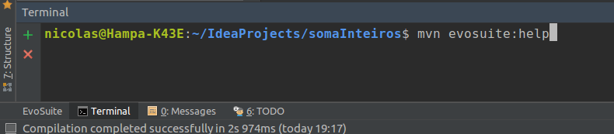
Gerando testes de unidade para o projeto
Uma vez que a configuração do projeto esteja realizada, é necessário que o EvoSuite e suas respectivas dependências sejam incorporadas ao projeto.
Para tal, abrir o terminal da IDE IntelliJ e digitar algum comando Maven que possua o EvoSuite como goal. Neste caso usamos: “mvn evosuite:help”

Slide 38
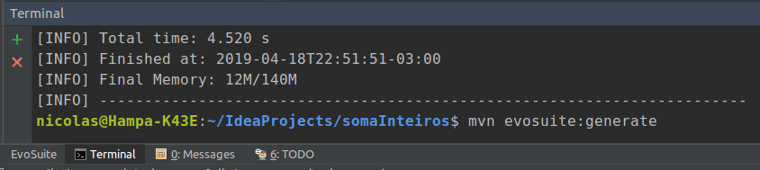
Gerando testes de unidade para o projeto
Agora estamos com tudo pronto para gerarmos os testes de unidade de nosso projeto. Para tal, basta digitar o comando Maven “mvn evosuite:generate”

Slide 39
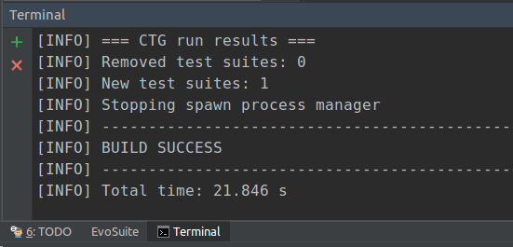
Gerando testes de unidade para o projeto
Terminal irá exibir mensagem informando que os testes foram gerados com sucesso.
Na mensagem será informado quantos conjuntos de testes foram criados automaticamente

Slide 40
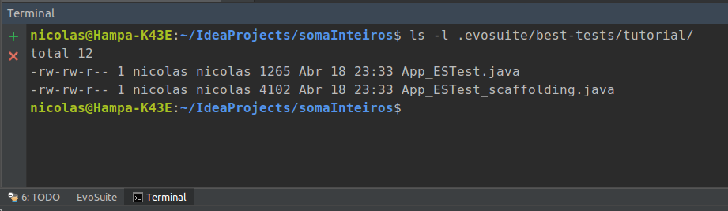
Gerando testes de unidade para o projeto
Os testes criados, por padrão, não ficam disponíveis no diretório de testes. A ideia é que o desenvolvedor primeiro avalie a cobertura dos testes gerados.
Os testes podem ser encontrados no diretório oculto “.evosuite/best-tests” localizado na raiz do projeto:

Slide 41
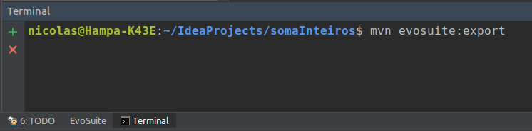
Gerando testes de unidade para o projeto
É necessário adicionar os testes gerados ao diretório de testes do nosso projeto. Para tal, digitar o comando Maven “mvn evosuite:export”

Slide 42
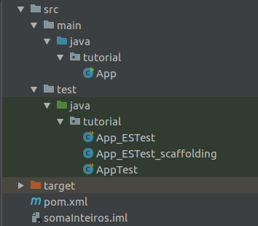
Gerando testes de unidade para o projeto
Será exibido no console uma mensagem de sucesso. Os testes agora estarão acessíveis à partir do diretório “test” do nosso projeto:

Slide 43
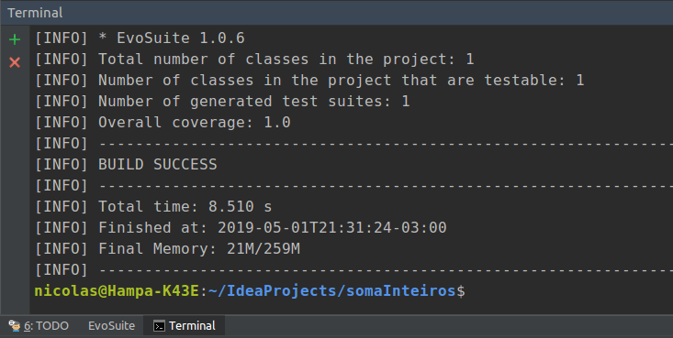
Gerando testes de unidade para o projeto
Para obter informações detalhadas sobre a cobertura do conjunto de testes recém gerado, digitar o comando “mvn evosuite:info”

Slide 44
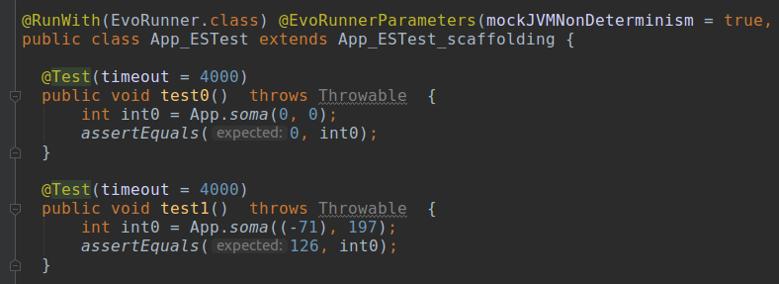
Gerando testes de unidade para o projeto
Ao abrir o arquivo “App_ESTest”, é possível visualizar o conjunto de testes que foram criados automaticamente para a nossa classe:

Slide 45
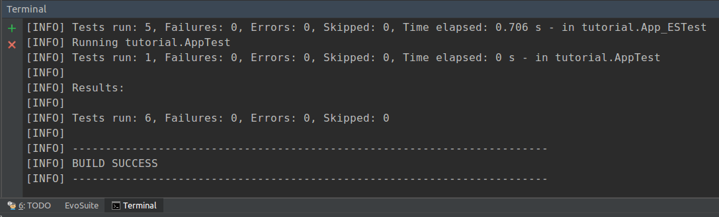
Gerando testes de unidade para o projeto
Para finalizar, digitar o comando Maven “mvn test”. Os testes gerados automaticamente pelo EvoSuite serão executados e, ao final, será exibida uma mensagem de sucesso com a quantidade total de testes rodados:

Slide 46
Personalizando a geração de testes.

Slide 47
Personalizando Geração de Testes
Abaixo um exemplo da utilização do goal “evosuite:generate” com exemplos de parâmetros para customizar a geração dos testes:
mvn -DmemoryInMB=2000 -Dcores=2 -Dsearch_budget=40 evosuite:generate -Dcriterion=branch:line
-DmemoryInMB: Quantidade máxima de memória que deverá ser alocada ao processo.
-Dcores: Número de cores da CPU a ser utilizado.
-Dsearch_budget: Tempo limite em segundos para geração dos testes.

Slide 48
Personalizando Geração de Testes
Parâmetro -Dcriterion é utilizado para que possamos determinar quais os critérios de cobertura a serem utilizados durante a geração.
Por default, todos os critérios são utilizados na geração dos testes
No exemplo anterior definimos apenas os critérios “branch” (cobre as condições de verdadeiro/falso) e “line” (todas as linhas são os principais).

Slide 49
Personalizando Geração de Testes
Podemos usar outros valores para indicarmos quais são os nossos critérios de cobertura desejados:
exception: para cobrir todas as exceções
weakmutation: menor probabilidade de mutações
method: todos os métodos.

Slide 50
Personalizando Geração de Testes
Caso queira listar todas as possibilidades de parâmetros que podem ser utilizados para a geração automática de teste com a EvoSuite, digitar o seguinte comando no terminal:
mvn evosuite:help -Ddetail=true -Dgoal=generate

